Slide 1
A vállízületi komplexum biomechanikája

Slide 2
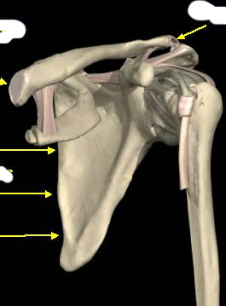
Csontok és ízületek
Acromioclavicularis
Clavicula
Sternoclavicularis
Glenohumeralis
Scapulothoracalis
Humerus
Sternum
Scapula

Slide 3
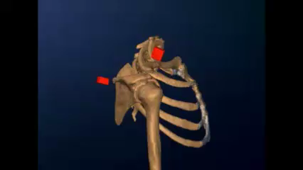
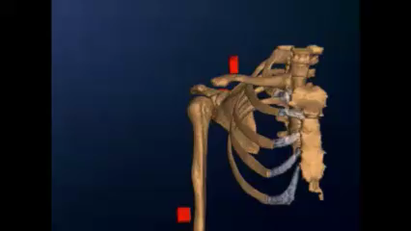
Kis ízületi stabilitás, nagy mozgásterjedelem
Közelítés-távolítás
Hajlítás-feszítés

Slide 4
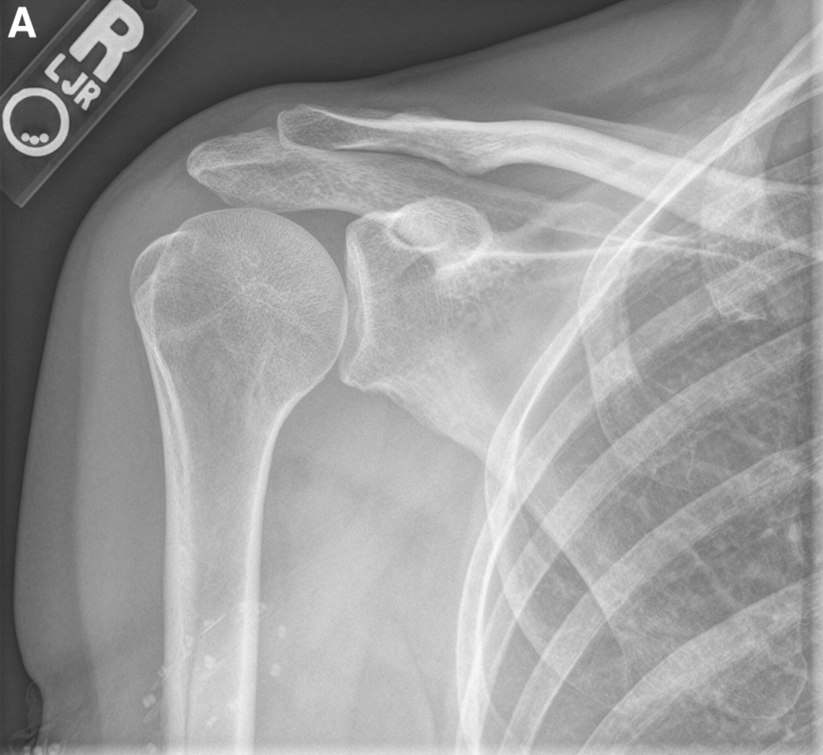
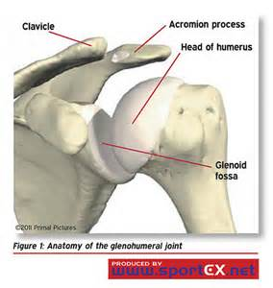
Glenohumerális ízület

Slide 5
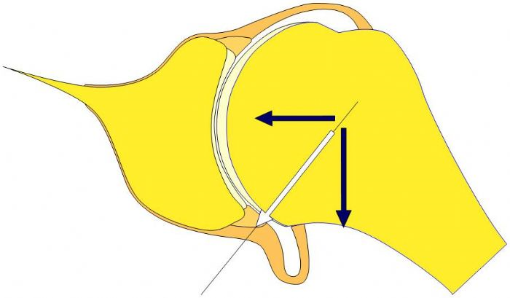
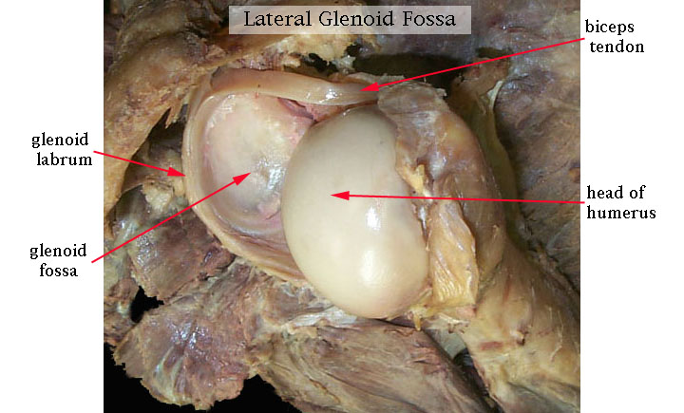
Ízületi tok

Slide 6
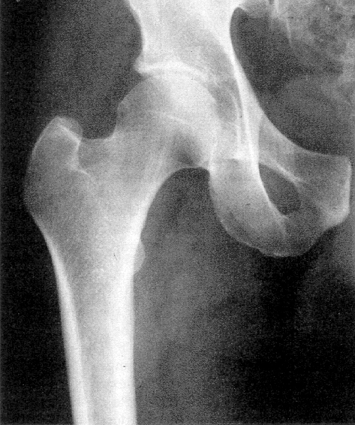
1/3 - 1/4
Átmérő: 37- 55 mm
Átmérő: ≈ 41 mm
≈ 25 mm

Slide 7
GLENOHUMERALIS ÍZÜLET
LEGTÖBB SZABADSÁGFOKKAL RENDELKEZŐ ÍZÜLET
DOF = (3+3)N – C,
C= 0

Slide 8
Forgómozgás (rotáció)
Transzlációs mozgás (csúszás)
Forgó és transzlációs mozgás (gördülés)

Slide 9
GLENOHUMERALIS ÍZÜLET
INSTABIL ÍZÜLET
Stabilitását alapvetően az izmok és szalagok biztosítják

Slide 10
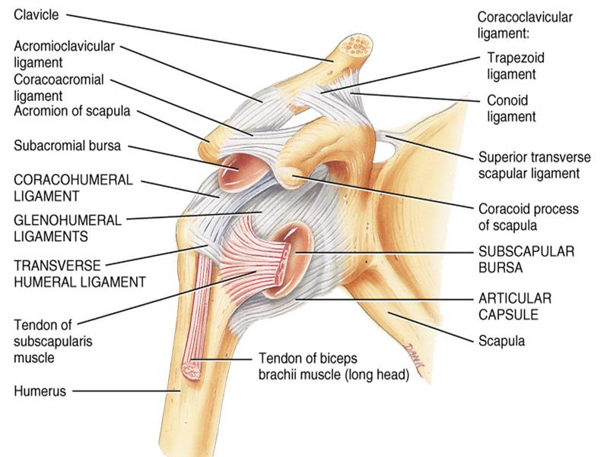
Ízületi szalagok
Acromioclavicularis szalag
Coracoclavicularis szalag
Trapéz
Coracoacromialis szalag
Konuszos
Felső transzverzális scapula szalag
Coracohumerális szalag
Glenohumeralis szalag
Transzverzális humerus szalag
Ízületi tok

Slide 11
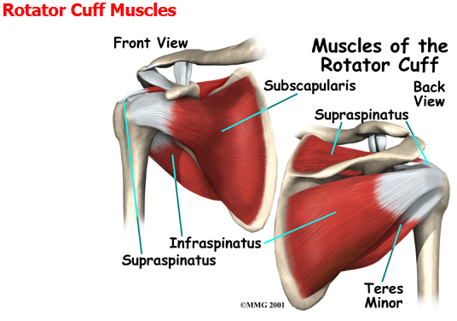
A rotátor köpeny izmai
supraspinatus,
subscapularis,
Infraspinatus,
teres minor

Slide 12
Mozgás | Elsődleges mozgatók
shoulder flexion | deltoid, anterior fibers coracobrachialis biceps brachii, long head pectoralis major, clavicular head
shoulder extension | latissimus dorsi teres major triceps brachii, long head deltoid, posterior fibers
shoulder abduction | deltoid supraspinatus biceps brachii, long head
shoulder adduction | pectoralis major latissmus dorsi teres major triceps brachii, long head deltoid, posterior fibers
shoulder external rotation | infraspinatus teres minor deltoid, posterior fibers
shoulder internal rotation | subscapularis teres major pectoralis major latissimus dorsi deltoid, anterior fibers
Hajlítás
Feszítés
Távolítás
Közelítés
Kifelé forgatás
Befelé forgatás

Slide 13
Az egyes izmok bekapcsolódása a munkavégzésbe
Távolítás
Delta mediális
Delta anterior
Delta posterior
Trapéz
Supraspinatus
Infraspinatus
Serratus ant.
Teres major
Subscapularis
Biceps
Triceps
Pectiralis major

Slide 14
Az egyes izmok bekapcsolódása a munkavégzésbe
Kifelé forgatás

Slide 15
Mozgásterjedelem

Slide 16
A glenohumeralis ízület fő mozgássíkjai
Frontális
Lapocka
30 - 45°
Oldal

Slide 17
Frontális sík: közelítés - távolítás
Oldal sík: feszítés - hajlítás
Transzverzális sík: feszítés - hajlítás

Slide 18
Karemelés
Hajlítás (előre)
Távolítás
Hajlítás távolításban
Feszítés (hátra)

Slide 19
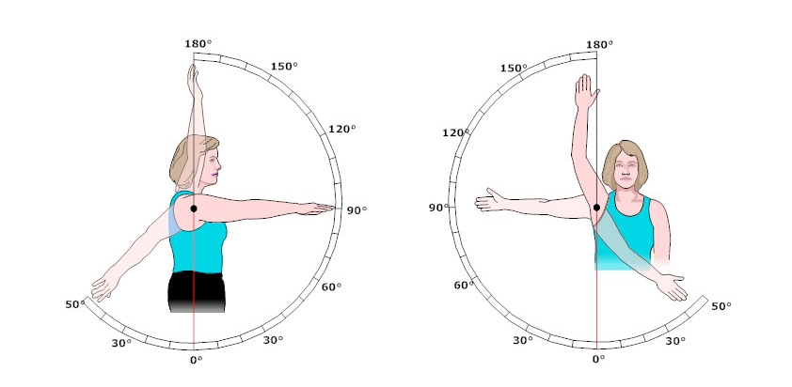
Hajlítás - feszítés
Közelítés-távolítás

Slide 20
Feszítés-hajlítás

Slide 21
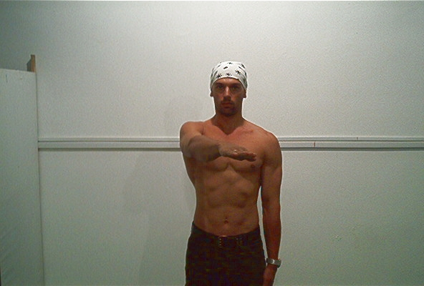
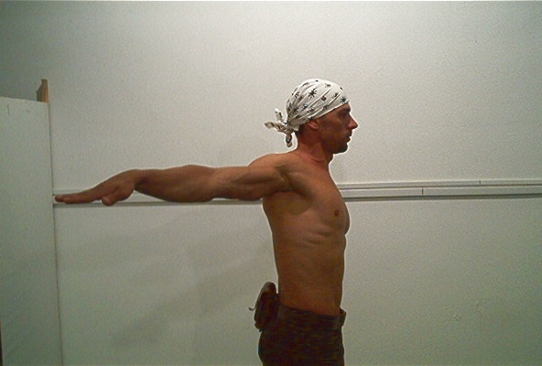
Transzverzális sík
Hajlítás
Feszítés
15-30°
90°
120-135°
30-45°

Slide 22
Közelítés - távolítás

Slide 23
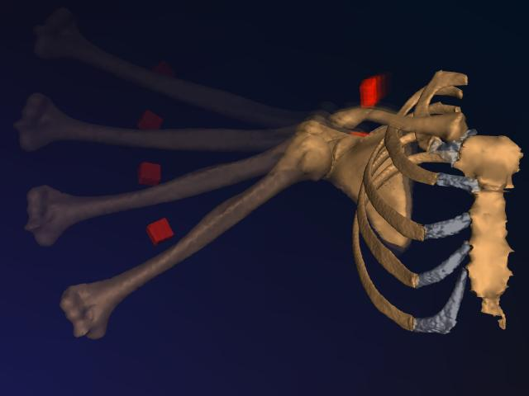

Slide 24
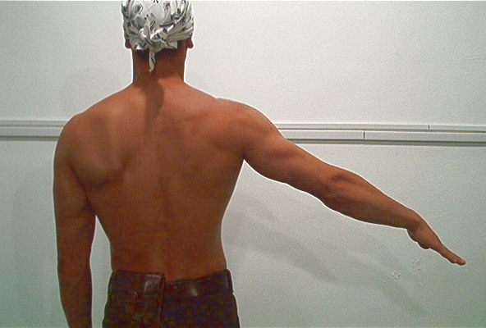
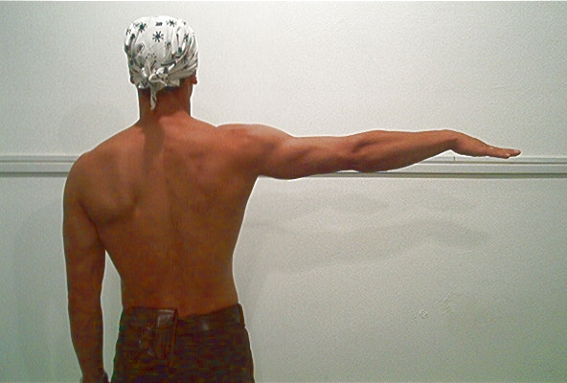
Távolítás 1
90-110°
60°
Befelé fordítás
Neutrális és lapocka sík
Gördülés
0 - 60 fokos tartományban történő távolítás során
a felkarcsont ízületi feje felfelé csúszik az ízületi árkon, onnan kissé kiemelkedve
és egyben forgást is végez az ízület mélységi tengelye körül

Slide 25
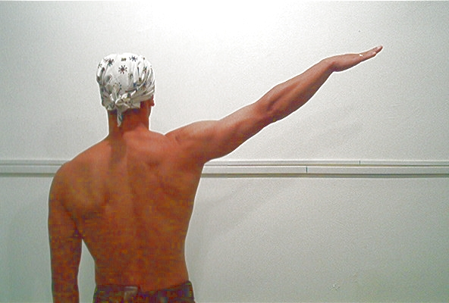
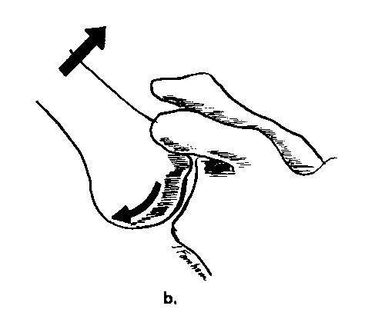
Távolítás 2
Passzív
Gördülés
Felkarcsonti nagy gumó ( trochanter major) beleütközik az acromionba. Az ízületben a mozgás a továbbiakban csúszással és gurulással megy végbe, vagyis az ízületi fej lefelé mozdul a glenoid fossan (fossa glenoidale) és ezzel a nagy gumó acromion
alatt, vagy kifelé fogatás esetén a mögött halad el kikerülve az ütközést

Slide 26
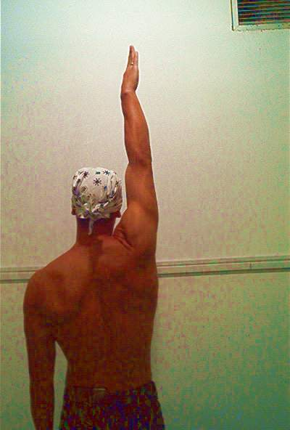
Távolítás 3
A kar további 40 fokos
emelését a lapocka kifelé fordulása biztosítja

Slide 27
Abduction
Frontális sík
20º
acromioclavicularis
40º
sternoclavicularis
120º glenohumeral
75º
90 - 120º →135º
90º aktív
120º passzív

Slide 28
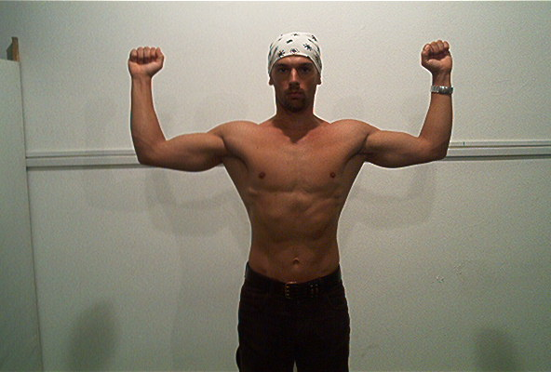
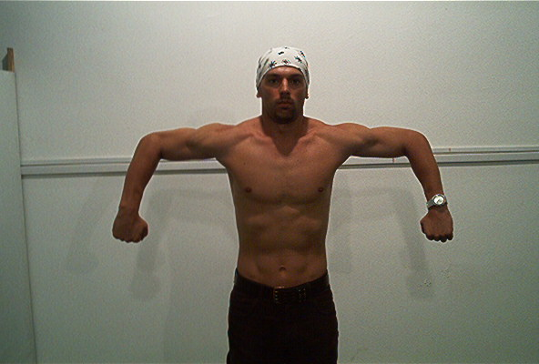
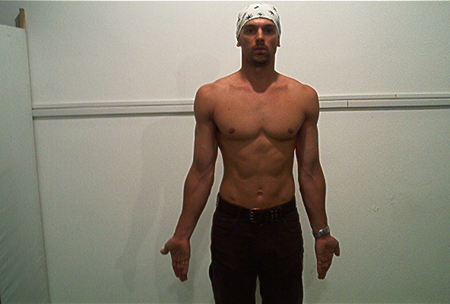
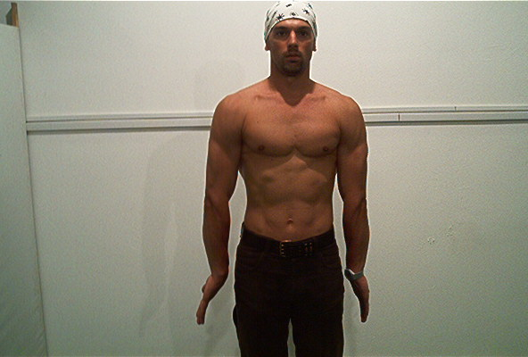
Kifelé
ROTÁCIÓ 1
Befelé
90°
70°
30°
20°
A mozgáshatárokat az szabja meg, hogy befelé (előre) forgatáskor a kis gumó beleütközik az ízületi árok rostporcos szegélyébe (glenoid fossa), kifele (hátra) forgatáskor a nagy gumó az acromionba

Slide 29
ROTÁCIÓ 2
50°
120 °
Kifelé
Befelé

Slide 30
Felkar ki és befelé forgás gerelyhajítóknál
Dobókar
Másik kar
Herrington 1988

Slide 31
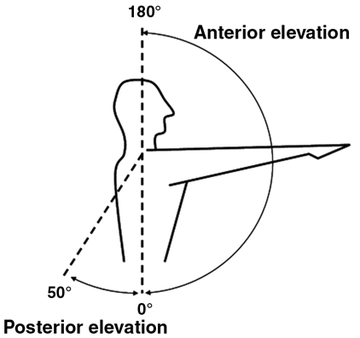
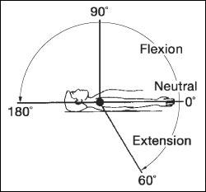
Karemelés előre és hátra

Slide 32
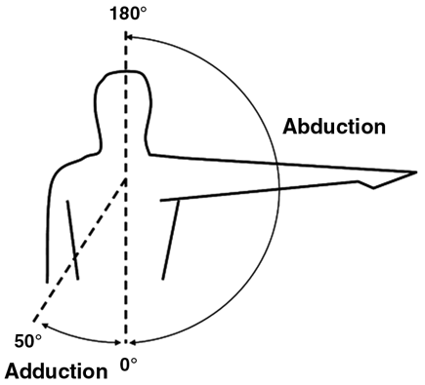
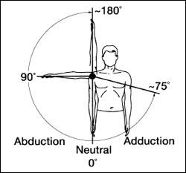
Közelítés-távolítás

Slide 33
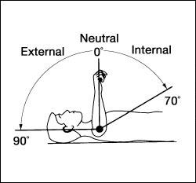
Felkar kifele és befelé forgatás

Slide 34
Scapulothoracalis „ízület”
A lapockát és a hát különböző részeit
izmok tartják össze és ezáltal stabil helyzetet biztosít a lapockának és a lapockán függő felkarnak
A lapocka belső, széles lapját a serratus anterior és subscapularis izmok választják el a mellkastól, amelyek elcsúsznak egymáson a lapocka mozgás
során

Slide 35
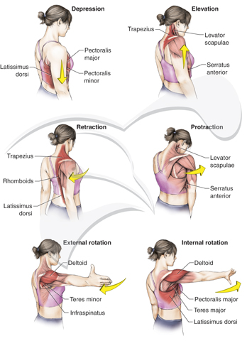
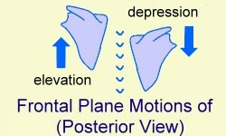
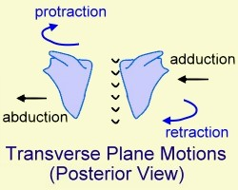
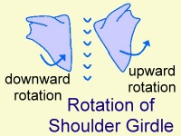

Slide 36
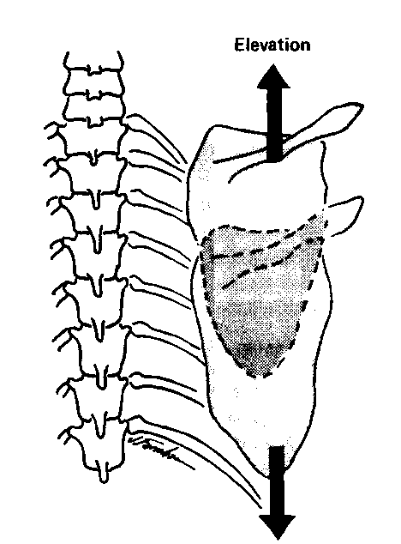
Tipping of the scapula
Emelkedés
Süllyedés

Slide 37
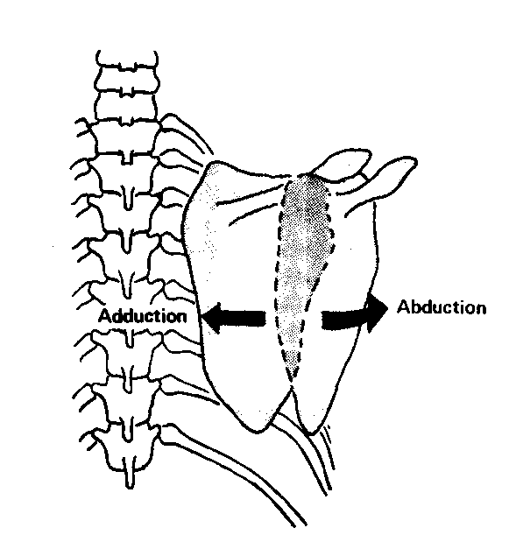
Közelítés -távolítás
2015.11.09.

Slide 38
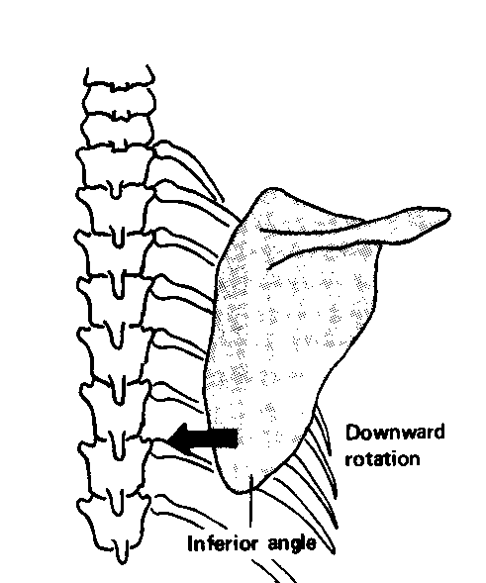
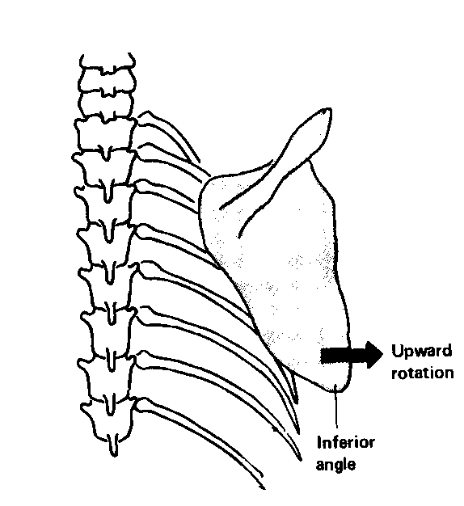
Lefelé forgás
Felfelé forgás

Slide 39
A lapocka forgási pontjának változása
120-150°
60-90°
90-120°
30-60°
0-30°

Slide 40
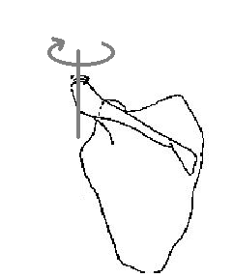
A lapocka kifelé, a bordáktól távolodó akkor következik be, amikor a forgás az acromioclaviculáris ízület függőleges tengelye körül történik.

Slide 41
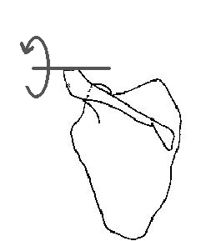
A lapocka akkor is eltávolodik a bordáktól, ha a forgása a az acromioclavicularis ízületen vízszintes (latero-medilais) tengelye körül történik.

Slide 42
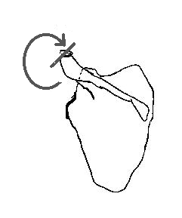
A lapocka felfelé történő forgása akkor következik be, amikor a forgás az acromioclavicularis ízület anterio-posterior tengelye körül megy végbe.

Slide 43
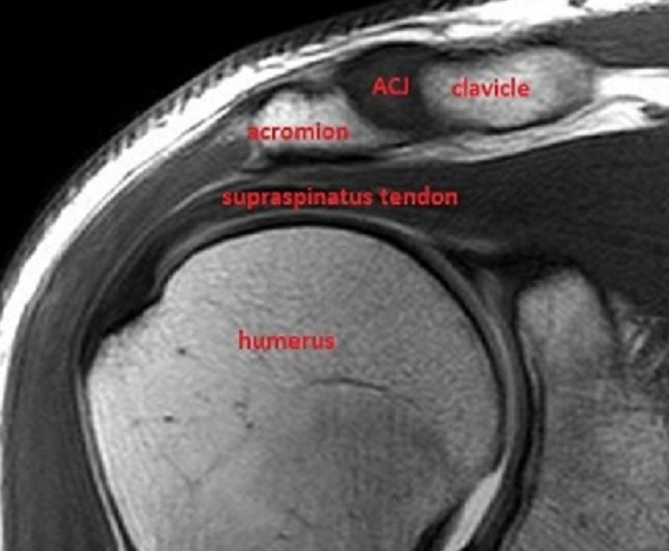
ACROMIOCLAVICULARIS ÍZÜLET
A két ízületi felszín között vékony porckorong van.
Az ízületet sűrű rostos tok veszi körül, amelyet a ligamentum
acromioclaviculare erősít meg.
A kulcscsont felfüggesztését a lapockához inak biztosítják (a coracoclavicularis szalag két része: a trapéz és conoid alakú) és egyben korlátozzák az ízületben létrehozható mozgásokat.

Slide 44
60°
Scapula forgás előre - hátra
(lapocka távolítás)
30°
Scapula forgás a transverzális tengely körül
Scapula forgás oldal síkban: emelkedés - süllyedés
30°
(lapocka emelés)

Slide 45
STERNOCLAVICULARIS ÍZÜLET

Slide 46
Mozgás a sternoclavicularis ízületben
15 °
Előre – hátra mozgás
45 / 15 °
Emelkedés - süllyedés
30 - 45 °
Forgás a hosszúsági tengely körül
A felkar 10 fokonkénti emelése 90 fokig a kulcscsont 4 fokos
emelkedését hozza magával

Slide 47
Erőhatások

Slide 48
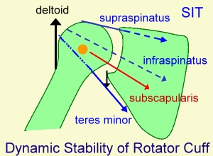
A glenohumeralis ízület stabilzációja

Slide 49
A súlyerő és az izmok erőkifejtésének közös iránya

Slide 50
Váll távolító (abductor) izmok
Prime Movers: Anterior and middle deltoid
Synergists: Supraspinatus
Antagonists: Latissimus dorsi, pectoralis major (sternal head), teres major, coracobrachialis, long head of triceps, infraspinatus, teres minor, subscapularis
Neutralizers: Posterior deltoid, infraspinatus, and teres minor neutralize internal rotation force created by the anterior deltoid.
Stabilizers: Rotator cuff – supraspinatus, infraspinatus, teres minor, subscapularis
Fixators: Scapular muscles, intrinsic stabilization subsystem, rectus abdominis, obliques, quadratus lumborum, erector spinae

Slide 51
m=60kg
0.03m=k_{m}
α
Fr
0.05Ts=3kg⋅10=30N
0.3 m
0.0625Ts=50N
0.3m⋅30N=0.03⋅Fm
Fm=300N
0.6 m
0.3m⋅30N+0.6m⋅50N=0.03⋅Fm
Fm=1300N

Slide 52
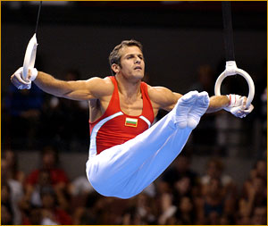
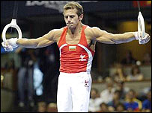
Mely izmok biztosítják a rögzített helyzetet?

Slide 53
Váll közelítő (adductor) izmok
Prime Mover: Latissimus dorsi
Synergists: Pectoralis major (sternal head), teres major, coracobrachialis, long head of triceps, infraspinatus, teres minor, subscapularis
Antagonists: Anterior deltoid, middle deltoid
Neutralizers: Posterior deltoid, infraspinatus, and teres major neutralize internal rotation force created by the prime mover and synergists.
Stabilizers: Rotator cuff – supraspinatus, infraspinatus, teres minor, subscapularis
Fixators: Scapular muscles, intrinsic stabilization subsystem, rectus abdominis, obliques, quadratus lumborum, erector spinae

Slide 54
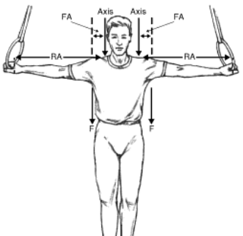
Ftartó=mg/2
mg=600N
Ftartó=mg/2=300N
Ftartó•kF=Fm•km
kF
kF=75cm
km=3cm
Fm
Fm=7500N
Fr=6934N
Fr
Frx=6934N*sin β=3170N
Fry=6934N*cos β=6167N
α=25˚
β=27.2˚

Slide 55

KÖSZÖNÖM MEGTISZTELŐ FIGYELMÜKET

Slide 56
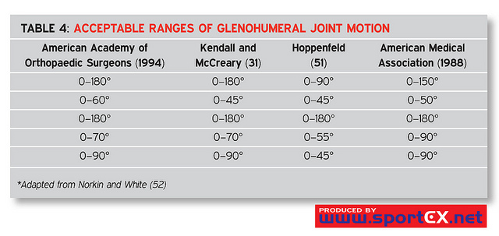

Slide 58
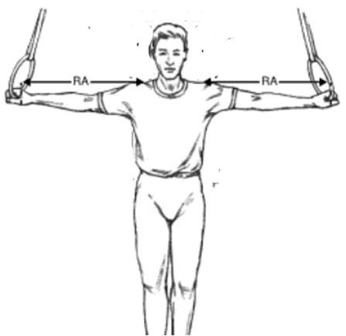
A tartó kezeken ébredő erő
F=G/2
k_{F}
k_{F}
k_{G}
k_{G}
G

Slide 59
Az izmok által kifejtett erő
F=G/2
k_{F}
k_{F}
k_{G}
k_{G}
G

Slide 60
